Slide 1
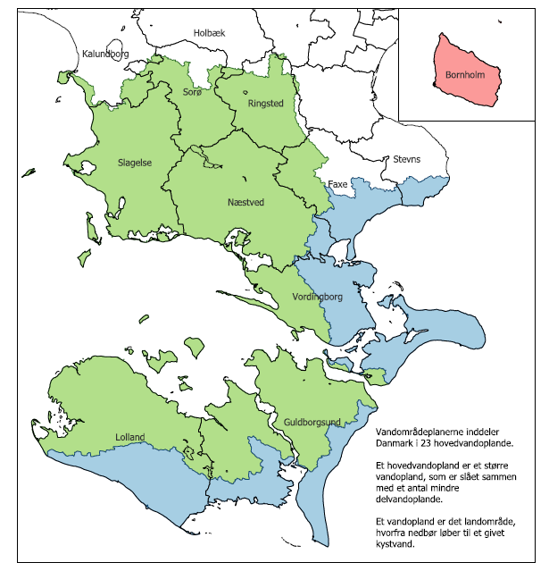
Signaturprojekter og fondsmuligheder: præsentation og drøftelse

Slide 2

De første skridt til at udvikle og opnå fondsstøtte til unikke projekter
Fællessekretariatet har været i dialog med Novo Nordisk Fonden og Den Danske Naturfond om vejen fra projektidé til realisering.
Midler til naturområder fra Novo Nordisk Fonden: Uddeles primært til eksisterende aktører på natur- og skovrejsningsområdet
Klimaskovfonden og Den Danske Naturfond har begge fået bevilliget 200 mio. kr. i første omgang.
Andre midler gives fx til initiativer, der arbejder med naturformidling- og uddannelse til særligt børn og unge (fx til 15. juni fonden).
Ingen indikation pt. om der opstår samarbejde med Aage V. Jensen fonden.

Slide 3
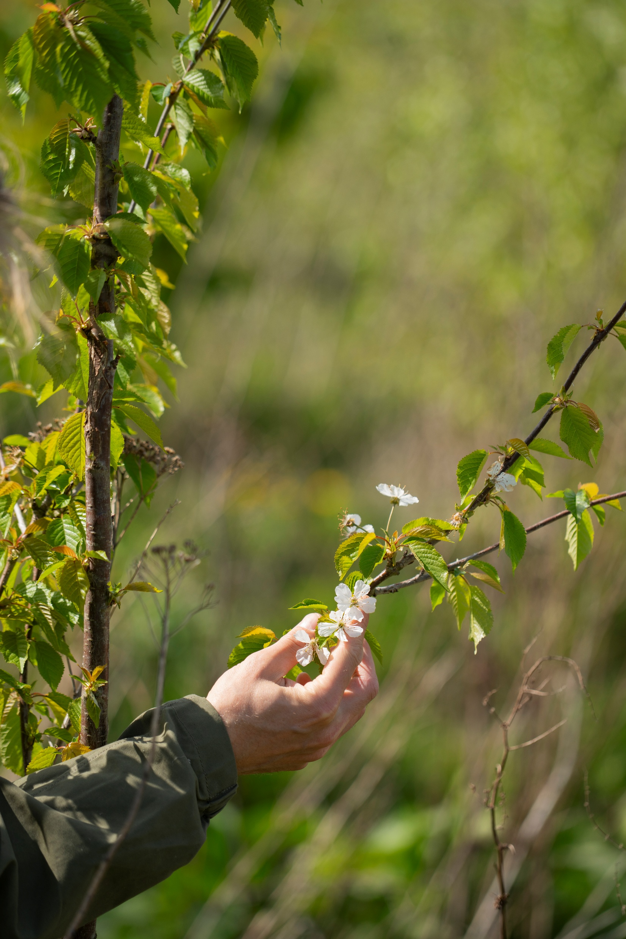
Klimaskovfonden: Tilskud til skovrejsning
2 årlige ansøgningsrunder – fokus på klimaeffekt og synergieffekter
Klimarobust blandingsskov
Ny urørt skov (assisteret naturlig tilgroning)
Større sammenhængende skov- og naturområder
Tilskud – prioritering af projekter efter beliggenhed og størrelse
Midlertidigt ejerskab - samarbejde med kommuner og vandværker
Samarbejde med Nationalparker, Den Danske Naturfond og andre naturfonde om at skabe sammenhængende skov- og natur

Slide 4
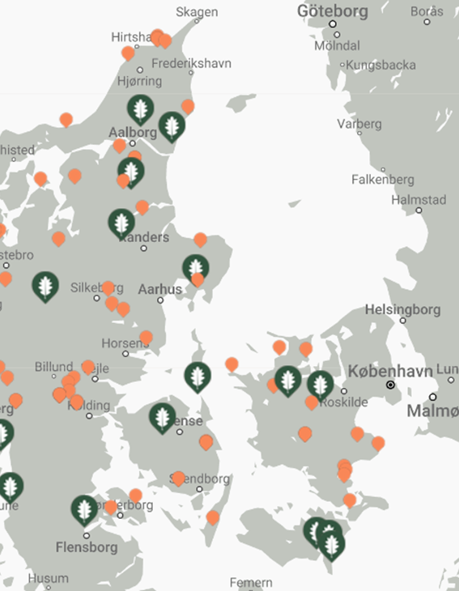
Den Danske Naturfond: Støtte til mange projekttyper
”Addiontionelt bidrag”: Fonden yder støtte til at muliggøre ekstra værdiskabelse i projekter, der kan opnå statsligt tilskud.
Unikke projekter: Fonden yder støtte til at muliggøre unikke projekter, der ikke kan finansieres via de eksisterende tilskudsordninger.
Projektmodning og medfinansiering: Begge fonde kan bidrage til at løfte kvaliteten af projekter og finde yderligere privat medfinansiering.
Vokseværk: Begge fonde har et ønske om at ”forstørre” projekter.
Skala: Små projekter kan også være interessante, hvis de kan bidrage til at skabe større sammenhænge.

Slide 5


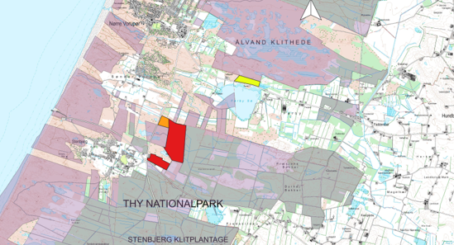
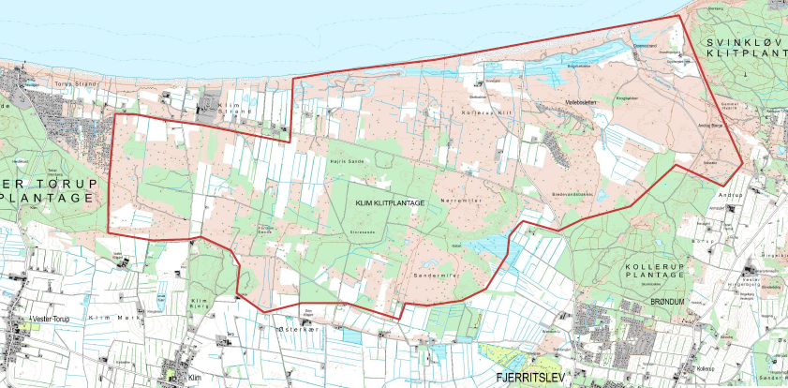
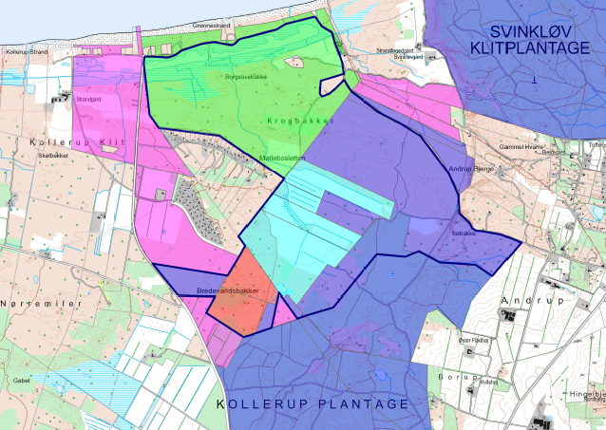
Thy
Atlantisk klithede
Indsats 1: 50 + 7 + 5 ha der indgår i et stort sammenhængende naturområde (sammenbinding)
Indsats 2: 3.000 ha projektområde mellem Svinkløv og Thorup Strand (stort naturgenopretningsprojekt).

Slide 6
Første skridt til at sikre støtte fra Den Danske Naturfond – pitche idéer
Format: Den Danske Naturfond modtager idéer til projekter på ca. 2 sider året rundt.
Realisme: OK at afprøve ideer hos fonden - bedst at have forkvalificeret om ideen er realistisk.
Eksempler på krav:
Samme offentlige adgang som på statslige og kommunale arealer
”Blivende effekt” (tinglysning) og varig drift
Eksempel på vurderingskriterier:
Brandmandens lov (typisk vs. unik)
Skaber forslaget sammenhængende områder
Forslagets faglig kvalitet
Potentiale for synergieffekter

Slide 7
Første skridt til at finde de rette ideer i vores Lokale Trepart
Udvælgelse af ideer
Addiontionalitet – medfinansiering af statsfinansieret skitseprojekter
Unikke områder – finansiering af større, unikke områder uden mulighed for statsfinansiering
Realisme: lodsejerinteresse og teknisk egnethed
Fællessekretariat koordinerer proces
Der udvælges nogle modne projektideer pr. kommune, der sendes samlet til fonden.
Fællessekretariat understøtter indledende dialog med fonde samt evt. udarbejdelse af projektideer.

Slide 8
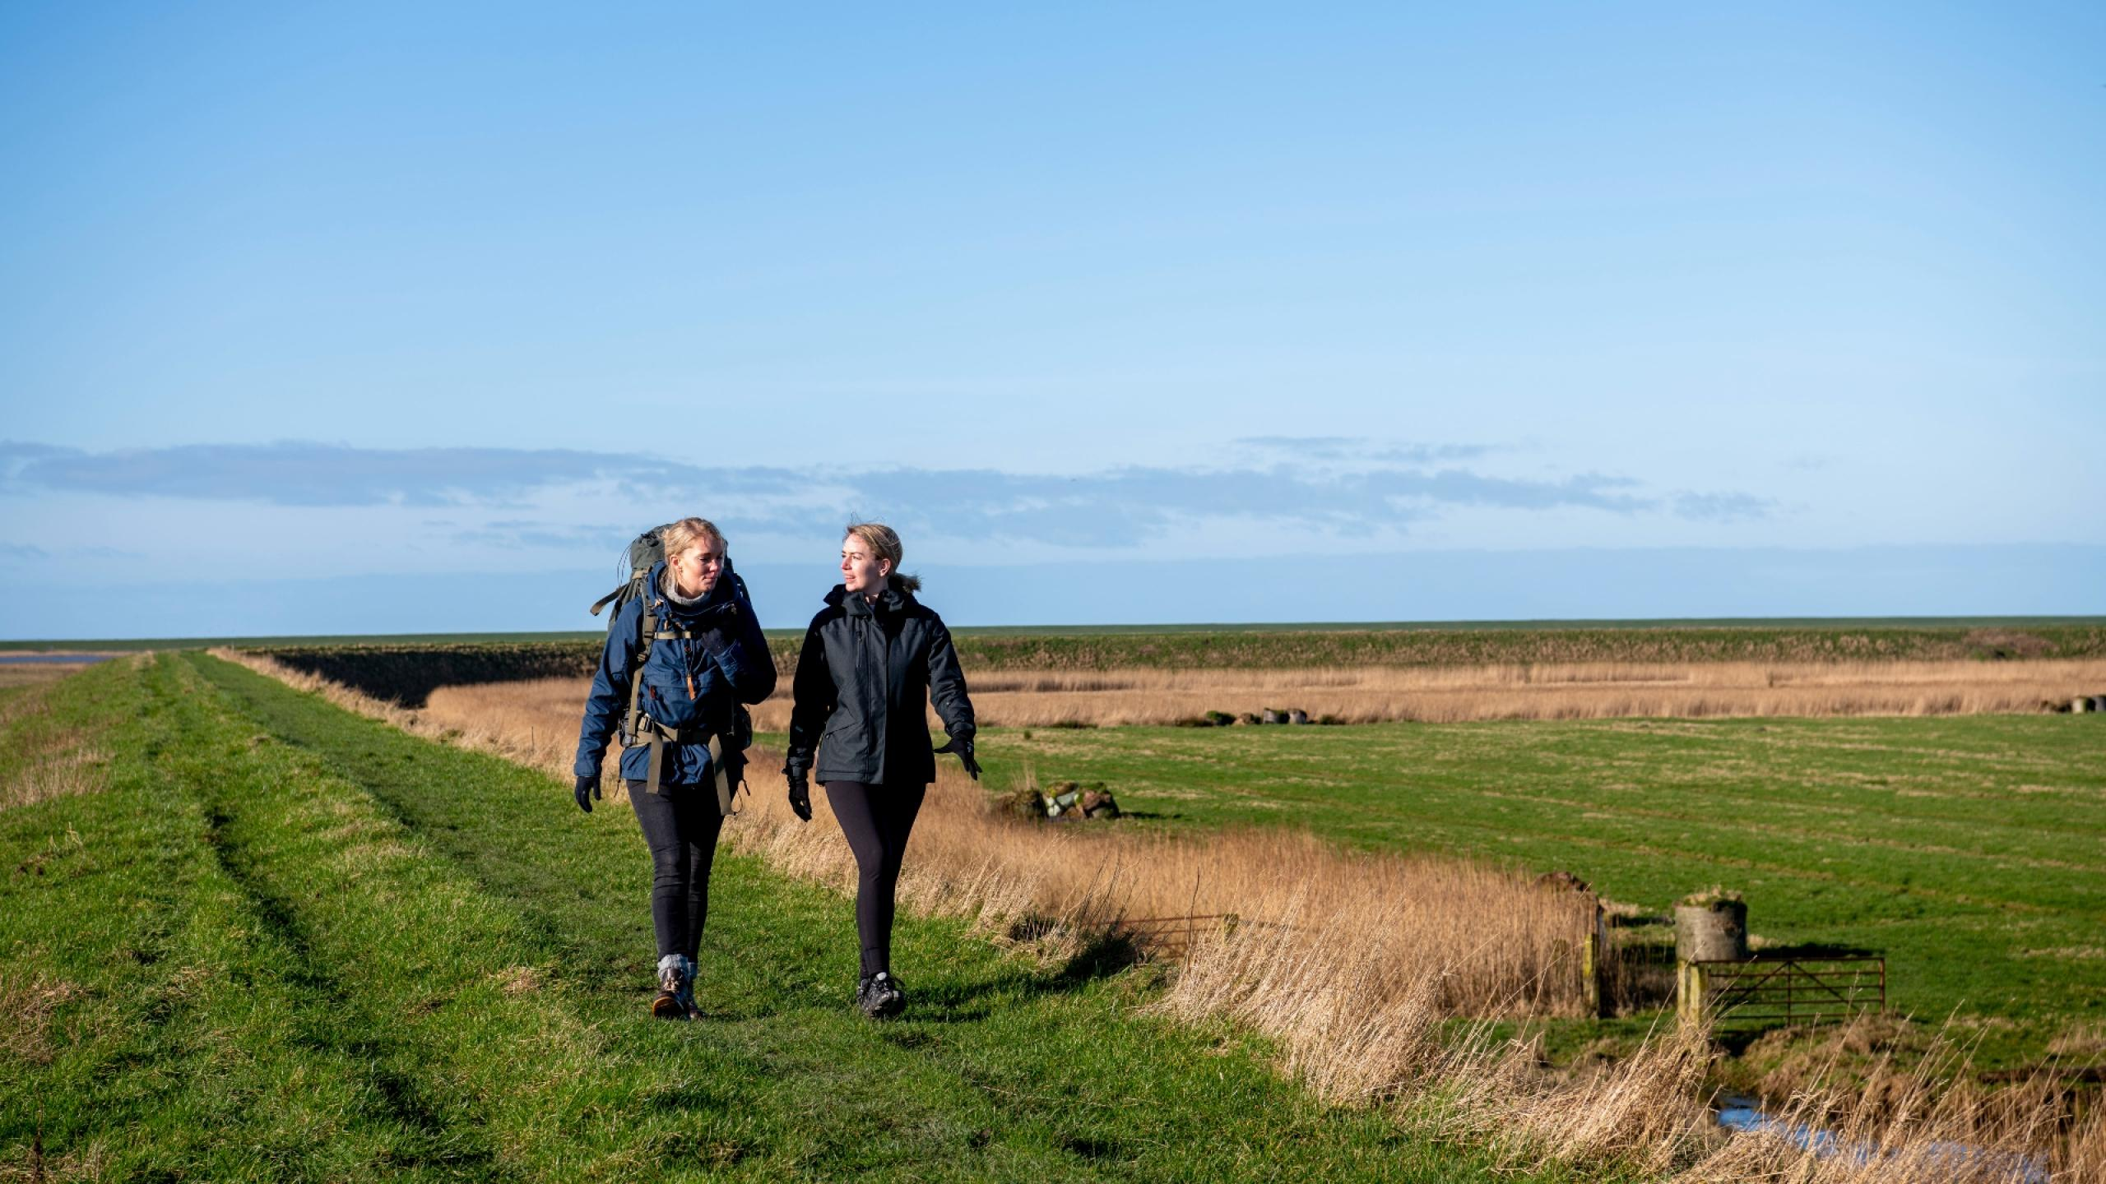
Partnerskab med flere fonde
Nordea Fonden gik sammen med Den Danske Naturfond om at støtte et 230 hektar stort naturgenopretnings-projekt ved Vadehavet.
Støtte til 69 mio. kr. heraf 18 mio. kr. fra Nordea Fonden til genopretning og formidling.
Nordea Fonden støtter i stigende grad forprojekter.
De modtager pitches året rundt. Ca. 1 side med idé, budget og tiltag.
Læs mere om projektet i Vadehavet her.

